Slide 1
Introdução ao Aprendizado de Máquina
Aula 1 — Introdução geral

Slide 2
Do ajuste de curvas aos modelos generativos
O CURSO
AULAS 1 A 6
AULAS 7 A 9
AULAS 10 A 13
AULA 14
Métodos clássicos
Redes neurais
Modelos generativos
Projeto final
Introdução geral
Pandas
Regressão linear
K-means e PCA
Árvore de decisão e random forest
SVM
Redes neurais
Autoencoder
Redes convolucionais (CNN)
Redes adversárias generativas (GANs)
Modelos de difusão
Um problema completo, dos dados à avaliação do modelo
scikit-learn
scikit-learn · Keras
Keras
Cada aula: 2 h de teoria + 2 h de prática em sala Avaliação: trabalhos práticos e projeto final

Slide 3

Onde você já viu aprendizado de máquina?
PARA COMEÇAR
No dia a dia ou na pesquisa

Slide 4
Aprender é melhorar com a experiência
O QUE É APRENDIZADO DE MÁQUINA
Um programa aprende com a experiência E, em relação a uma tarefa T e a uma medida de desempenho P, se o seu desempenho em T, medido por P, melhora com E.
T. Mitchell, 1997
Exemplo: classificar eventos de um detector de partículas
T
Tarefa
E
Experiência
P
Desempenho
Classificar cada evento como sinal
Eventos simulados cujos rótulos são conhecidos
Fração de eventos classificados corretamente

Slide 5

Programação tradicional × aprendizado de máquina
O QUE É APRENDIZADO DE MÁQUINA
Programação tradicional
Dados + regras
Programa
Respostas
Aprendizado de máquina
Dados + respostas
Aprendizado
Regras (modelo)
Exemplo: reconhecer dígitos manuscritos. É difícil escrever regras que separem um “1” de um “7” escritos por pessoas diferentes, mas é fácil reunir milhares de exemplos rotulados. O modelo aprendido é então aplicado a dados novos.

Slide 6

Modelagem física × aprendizado de máquina
O QUE É APRENDIZADO DE MÁQUINA
 | Modelagem física | Aprendizado de máquina
Forma do modelo | Teoria, primeiros princípios | Família genérica e flexível de funções
Parâmetros | Poucos | De dezenas a bilhões
Significado | Grandezas físicas: g, massa, constante de mola | Em geral, sem interpretação direta
Sucesso | Explicar e prever | Prever bem dados novos
Quando usar AM
Não há uma teoria
A teoria existe, mas é cara demais de resolver
Dados de dimensão muito alta: imagens, sinais, spins
Aprender = ajustar os parâmetros de uma função a partir de exemplos. Você já faz isso quando ajusta uma parábola para medir g por mínimos quadrados.

Slide 7
Uma breve história
O QUE É APRENDIZADO DE MÁQUINA
Perceptron: primeiro neurônio artificial treinável
Máquinas de vetores de suporte (SVM)
AlexNet: uma CNN treinada em GPUs vence o ImageNet
Modelos de difusão
Aula 7
Aula 6
Aula 9
Aulas 12–13
1958
1995
2012
2015–20
1986
2001
2014
2024
Aula 7
Aula 5
Aulas 10–11
Nobel de Física para Hopfield e Hinton
Retropropagação populariza o treino de redes neurais
Random forests
Redes adversárias generativas (GANs)

Slide 8







Aprendizado de máquina na física
O QUE É APRENDIZADO DE MÁQUINA
Partículas
Matéria condensada
Astrofísica
Sinal × fundo, reconstrução de jatos, análises do bóson de Higgs
Fases e transições identificadas em configurações de spins
Morfologia de galáxias, lentes gravitacionais, emuladores
Nobel de Física 2024
John Hopfield e Geoffrey Hinton
Ondas gravitacionais
Atmosfera
Simulação
Redes neurais com raízes na física estatística: sistemas de spins e a distribuição de Boltzmann.
Classificação de ruídos transitórios nos detectores do LIGO
Previsão do tempo com ML já compete com modelos numéricos
Modelos generativos como substitutos rápidos de simulações caras

Slide 9



Três formas de aprender com dados
TIPOS DE APRENDIZADO
Supervisionado
Não supervisionado
Generativo
Pares (x, y): a entrada e a resposta correta
Só x, sem rótulos: encontrar estrutura
Aprender a distribuição p(x) e gerar amostras novas
Regressão: y contínuo
Classificação: y é uma categoria
Agrupamento
Redução de dimensionalidade
Imagens, eventos de um detector, configurações físicas
Aulas 3, 5, 6, 7 e 9
Aulas 4 e 8
Aulas 10 a 13
Aprendizado por reforço, em que um agente aprende por tentativa e erro com recompensas, fica fora do escopo do curso.

Slide 10
Onde cada aula se encaixa
TIPOS DE APRENDIZADO
Aula | Tema | Tipo | Tarefa típica
3 | Regressão linear | Supervisionado | Regressão
4 | K-means e PCA | Não supervisionado | Agrupamento, redução de dimensionalidade
5 | Árvore de decisão e random forest | Supervisionado | Classificação e regressão
6 | SVM | Supervisionado | Classificação e regressão
7 | Redes neurais | Supervisionado | Classificação e regressão
8 | Autoencoder | Auto-supervisionado | Compressão, detecção de anomalias
9 | CNN | Supervisionado | Classificação de imagens
10–11 | GANs | Generativo | Geração de amostras
12–13 | Difusão | Generativo | Geração de amostras
Classificação: classes conhecidas, com rótulos. Agrupamento: grupos descobertos a partir dos dados.

Slide 11




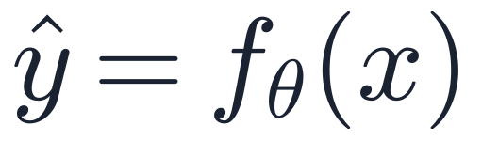
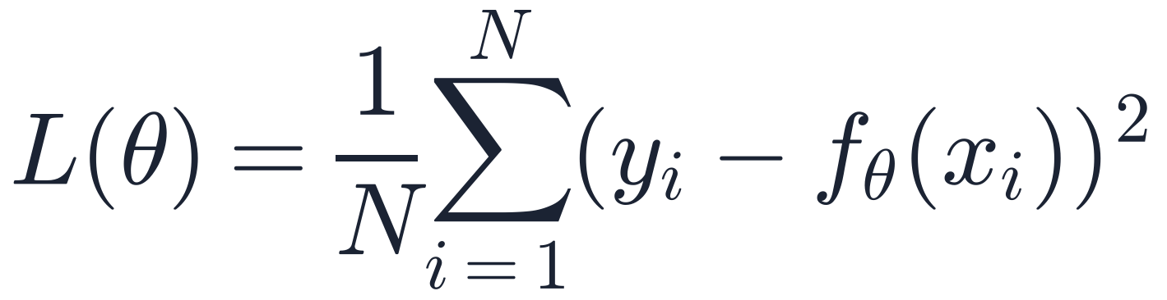
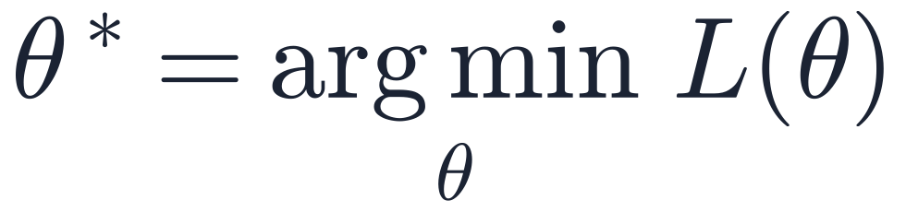
Todo método: dados, modelo, perda e otimização
OS INGREDIENTES
Dados
Modelo
Perda
Otimização
Exemplos (x_{i}, y_{i}): atributos e rótulos, organizados numa matriz X e num vetor y.
Uma família de funções com parâmetros θ.
Mede o quão ruins são as previsões.
Encontra os parâmetros que minimizam a perda.
De um método para outro, o que muda quase sempre é o modelo e a perda.

Slide 12
Dados e modelo
OS INGREDIENTES
Dados
Modelo
X
y
N amostras
Cada linha é uma amostra (um evento, uma medida); cada coluna, um atributo (energia, momento, tempo).
Exemplo: um polinômio de grau p
Parâmetros θ
Hiperparâmetros
d atributos
rótulos
Ajustados pelo fit. Exemplo: os coeficientes do polinômio.
Escolhidos antes do fit. Exemplos: o grau p, o número de árvores, o número de camadas.
O scikit-learn sempre espera X com formato (N, d):
t.reshape(-1, 1) → (N, 1)

Slide 13
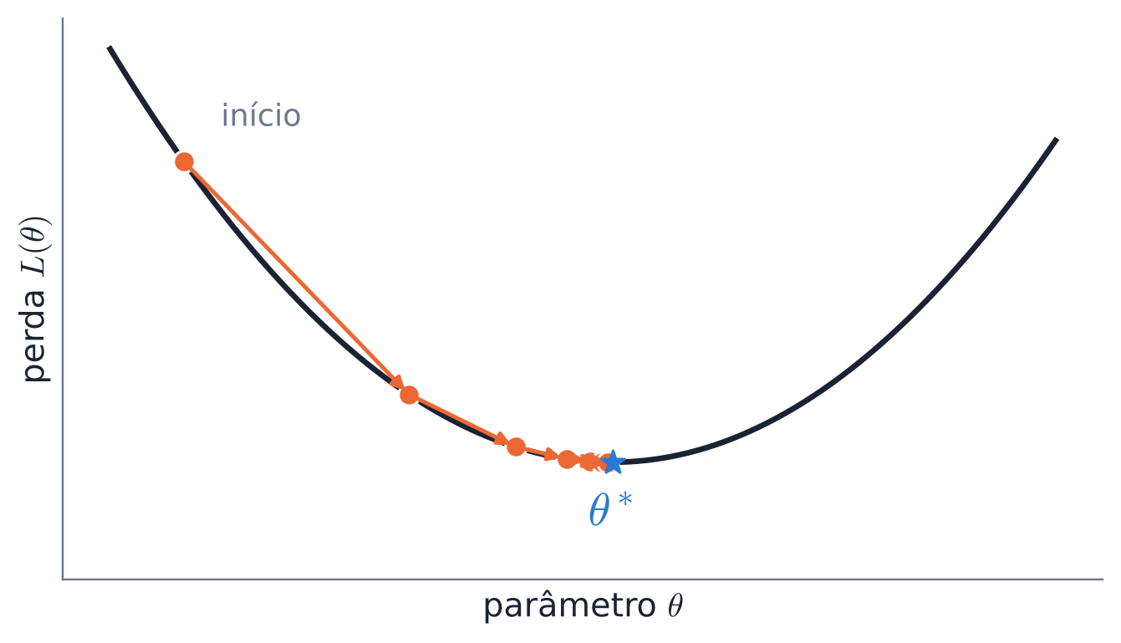
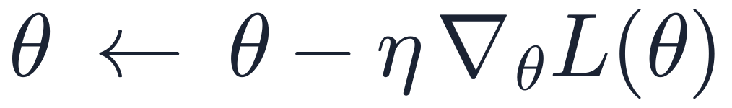
Perda e otimização
OS INGREDIENTES
Perda: erro quadrático médio
Com ruído gaussiano, minimizar o erro quadrático é maximizar a verossimilhança: é o χ² do laboratório.
Otimização
Solução analítica (aula 3) ou iterativa: gradiente descendente (aula 7), com η = taxa de aprendizado, um hiperparâmetro.
Gradiente descendente: uma partícula descendo um potencial com atrito alto.

Slide 14

O objetivo é prever bem dados novos
GENERALIZAÇÃO
Erro de treino
Erro de generalização
Quão bem o modelo reproduz os dados usados no ajuste.
Erro esperado em dados novos, vindos do mesmo processo. É o que realmente importa.
Um modelo pode ter erro de treino zero e ser inútil.
Decorar a lista de exercícios ou entender a matéria: só a prova, com questões novas, distingue os dois.

Slide 15

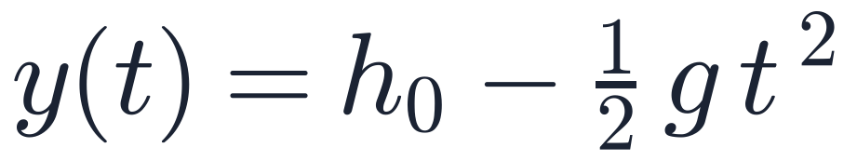
Demonstração: queda livre medida com ruído
GENERALIZAÇÃO
O experimento
Qual grau terá o menor erro de treino?
h₀ = 10 m e g = 9,8 m/s²
30 medidas entre 0 e 1 s, com ruído σ = 0,15 m
70% dos pontos para treino, 30% para teste
Modelos: polinômios de grau 1, 2 e 15
E o menor erro de teste?

Slide 16
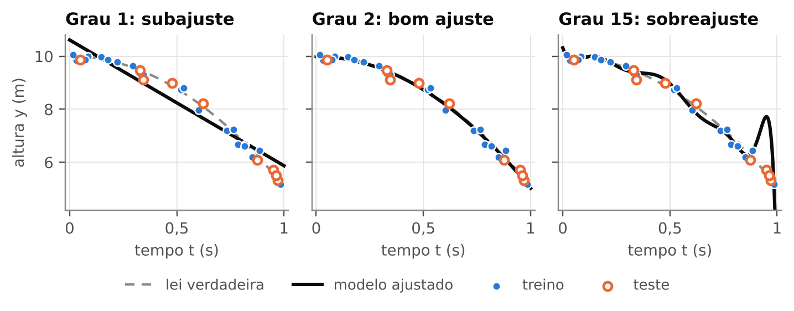
Mesmos dados, três modelos
GENERALIZAÇÃO
Grau 1 EQM treino 0,144 · teste 0,248
Grau 2 EQM treino 0,021 · teste 0,023
Grau 15 EQM treino 0,008 · teste 1,273

Slide 17


O que os números mostram
GENERALIZAÇÃO
0,023 m²
1,27 m²
9,85 m/s²
Erro de teste do grau 2: praticamente σ² = 0,0225, o melhor possível
Erro de teste do grau 15: o modelo aprendeu o ruído das medidas
Valor de g obtido do coeficiente de t² do modelo de grau 2
O erro de treino sempre diminui com o grau: o polinômio de grau 15 contém o de grau 2 como caso particular.
Erro de treino menor que o ruído das medidas (σ²) é sinal de sobreajuste.
Aqui a física deu a forma certa do modelo. Em geral não temos essa sorte e precisamos escolher a complexidade com dados.

Slide 18
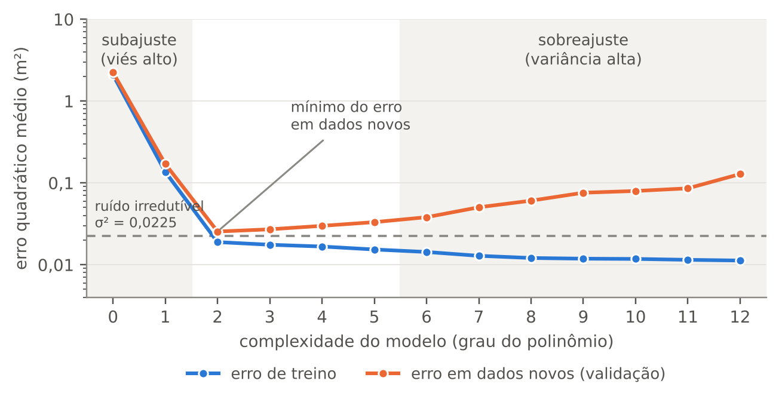
A curva de complexidade
GENERALIZAÇÃO
Subajuste
Modelo simples demais: erro alto no treino e em dados novos.
Sobreajuste
Flexível demais para os dados disponíveis: erro de treino baixo, erro em dados novos alto.
Complexidade ideal
Mediana sobre 300 conjuntos de 20 pontos de treino; erro em dados novos estimado com 400 pontos.
A que minimiza o erro em dados novos, e não no treino.
Mais dados permitem modelos mais complexos sem sobreajuste. A regularização (aulas 3 e 7) é outra forma de controlar a complexidade.

Slide 19
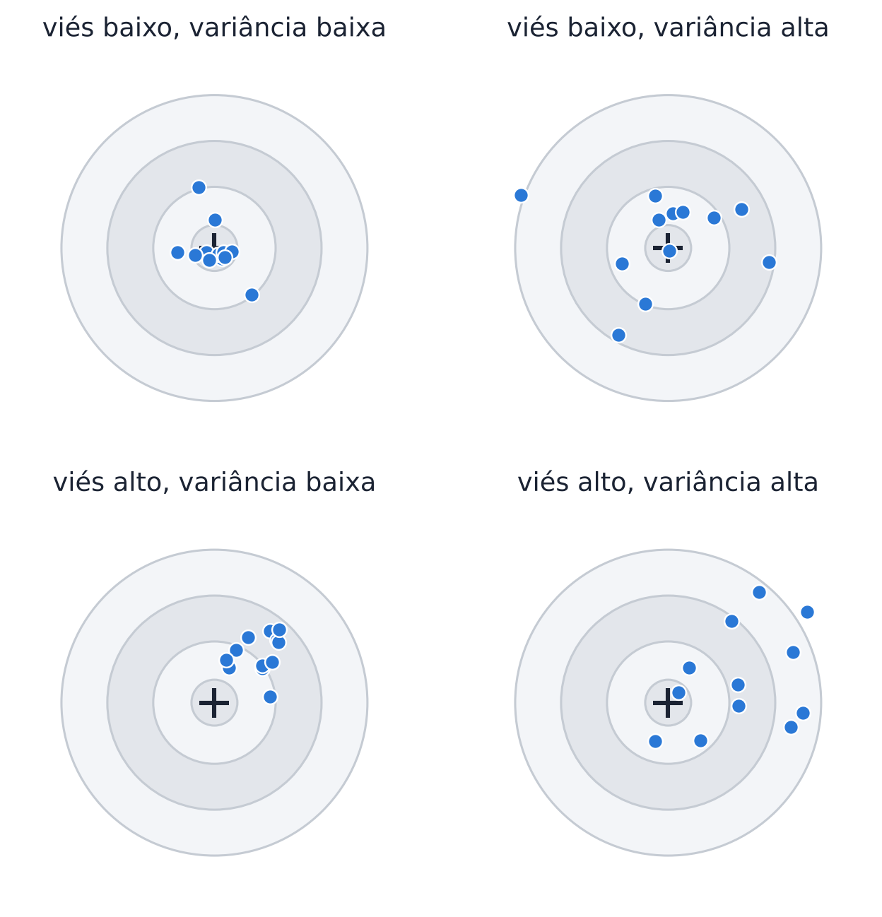
Viés e variância
GENERALIZAÇÃO
Viés
Erro sistemático: a média das previsões se afasta da lei verdadeira. Típico de modelos rígidos (subajuste).
Variância
Sensibilidade aos dados: as previsões mudam de um conjunto de dados para outro. Típico de modelos flexíveis (sobreajuste).
σ²
Ruído irredutível das medidas: nenhum modelo o elimina.
No laboratório: viés é como o erro sistemático; variância, como o erro estatístico. Aumentar a complexidade reduz o viés e aumenta a variância.

Slide 20

Treino, validação e teste
GENERALIZAÇÃO
Treino
Validação
Teste
Treino
60–80%
Validação
10–20%
Teste
10–20%
Ajustar os parâmetros θ
Escolher hiperparâmetros e comparar modelos
Estimar o desempenho final, uma única vez
O conjunto de teste não pode influenciar nenhuma decisão. Se o usarmos para escolher o modelo, ele vira validação e a estimativa final fica otimista.

Slide 21
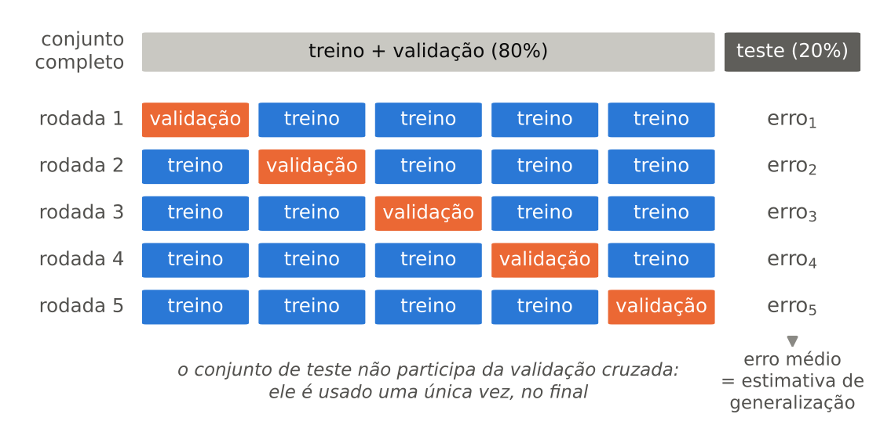
Validação cruzada com k dobras
GENERALIZAÇÃO
Divida o treino em k partes (k = 5 ou 10)
Treine k vezes, validando cada vez numa parte diferente
A média dos k erros estima o erro de generalização
O menor erro está no grau 2, a forma da lei verdadeira.

Slide 22


Vazamento de dados
GENERALIZAÇÃO
Há vazamento quando informação da validação ou do teste chega ao treino. O desempenho estimado fica otimista e não se confirma em dados realmente novos.
Pré-processar antes de dividir
Dados correlacionados
Atributos que contêm a resposta
Média e desvio padrão calculados com todos os dados, inclusive o teste. Calcule só no treino: o Pipeline faz isso.
Medidas consecutivas no tempo ou passos de uma cadeia de Monte Carlo são quase cópias. Divida em blocos: por tempo, cadeia ou experimento.
Variáveis que só se conhecem depois do evento, ou que são calculadas a partir do próprio alvo.

Slide 23
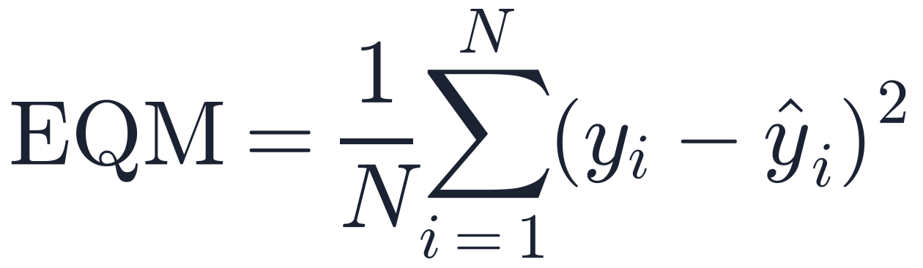

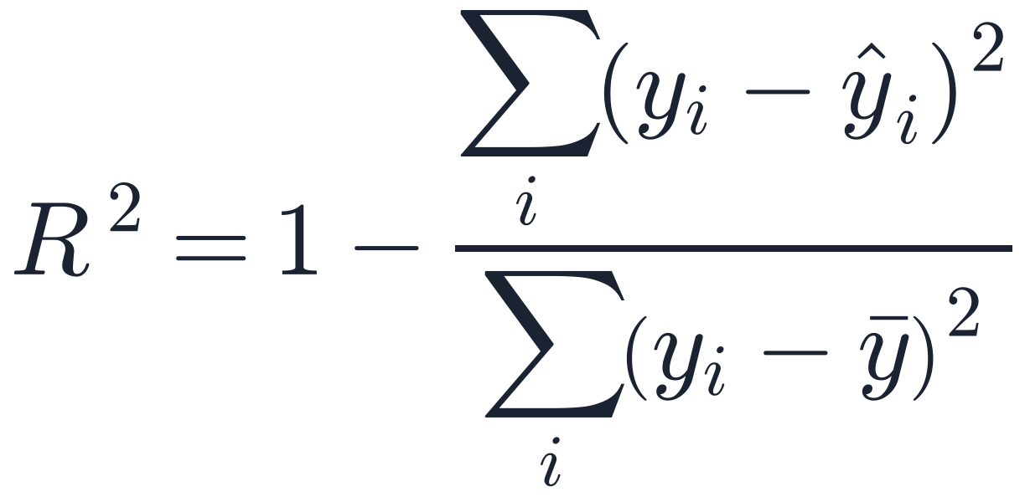
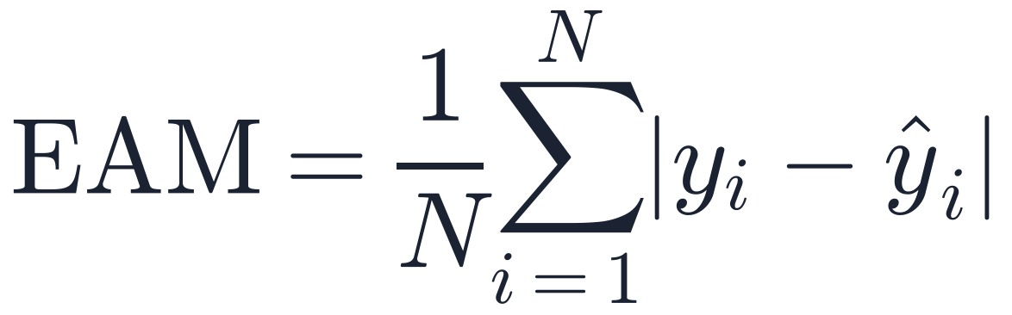
Métricas de regressão
MÉTRICAS E PRÉ-PROCESSAMENTO
EQM (MSE)
REQM (RMSE)
Unidade de y ao quadrado; penaliza muito os erros grandes.
Mesma unidade de y. Na demonstração: √0,023 ≈ 0,15 m = σ.
EAM (MAE)
R²
Menos sensível a pontos discrepantes (outliers).
1: previsão perfeita. 0: tão bom quanto prever a média. Pode ser negativo.
No scikit-learn: mean_squared_error, mean_absolute_error, r2_score

Slide 24
Métricas de classificação
MÉTRICAS E PRÉ-PROCESSAMENTO
Previsto: positivo
Previsto: negativo
Acurácia
(VP + VN) / N
Real: positivo
VP
verdadeiro positivo
FN
falso negativo
Que fração das previsões está certa?
Precisão (pureza)
VP / (VP + FP)
Dos que o modelo chamou de positivos, quantos são?
Real: negativo
FP
falso positivo
VN
verdadeiro negativo
Revocação (eficiência)
VP / (VP + FN)
Dos positivos reais, quantos o modelo encontrou?
F1
2 · P · R / (P + R)
Média harmônica de precisão e revocação
Sinal raro: 1 evento em 10⁶. Um classificador que sempre responde “fundo” acerta 99,9999% das vezes e é inútil. Por isso olhamos precisão e revocação.

Slide 25
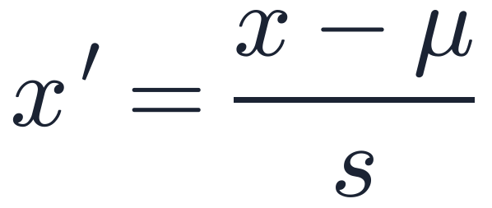


Padronização dos atributos
MÉTRICAS E PRÉ-PROCESSAMENTO
Energia em eV e ângulo em radianos têm escalas muito diferentes: sem padronizar, o atributo de maior escala domina distâncias e gradientes.
Precisam
Métodos baseados em distância (K-means, SVM) e em gradiente (redes neurais)
μ e s: média e desvio padrão do atributo
Calculados apenas com os dados de treino
No scikit-learn: StandardScaler
Alternativa: normalização min-max para [0, 1]
Não precisam
Árvores de decisão e random forests

Slide 26

Etapas de um projeto de aprendizado de máquina
FLUXO DE TRABALHO
1
Definir o problema
2
Obter e explorar os dados
3
Pré-processar
4
Separar o teste
Tarefa, rótulos e métrica
Aula 2: Pandas
Limpar, padronizar, criar atributos
E não olhar para ele
5
Treinar modelos
6
Ajustar hiperparâmetros
7
Avaliar no teste
8
Interpretar e comunicar
Vários candidatos
Validação cruzada
Uma única vez
Faz sentido físico? Quais as limitações?
As etapas 3 a 6 formam um ciclo que se repete até o modelo ficar bom. Nenhum método é o melhor para todos os problemas: a validação é que escolhe.

Slide 27
A interface do scikit-learn
FLUXO DE TRABALHO
Biblioteca | Aulas
NumPy | Todas
Pandas | 2 em diante
Matplotlib | Todas
scikit-learn | 1 a 8
Keras | 9 a 13
from sklearn.linear_model import LinearRegression
modelo = LinearRegression() # escolher o modelo
modelo.fit(X_treino, y_treino) # ajustar os parâmetros
y_prev = modelo.predict(X_novo) # prever
modelo.score(X_teste, y_teste) # R² ou acurácia
Pré-processamento e modelo num único objeto, sem vazamento:
Trocar LinearRegression() por RandomForestRegressor() ou SVR()
não muda mais nenhuma linha do código.
from sklearn.pipeline import make_pipeline
modelo = make_pipeline(StandardScaler(), LinearRegression())

Slide 28
Cinco ideias para levar
SÍNTESE
1
Aprendizado de máquina é ajustar funções flexíveis a dados para prever bem dados novos.
2
Supervisionado: pares (x, y). Não supervisionado: só x. Generativo: aprender p(x).
3
Todo método é descrito por dados, modelo, perda e otimização.
4
O erro de treino engana: a generalização se mede em dados que o modelo não viu.
5
O conjunto de teste é usado uma única vez, no final.

Slide 29
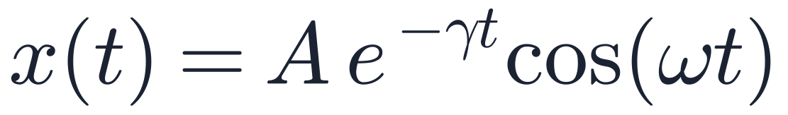
Trabalho prático: oscilador amortecido
PRÁTICA
1
Os dados
10 min
2
Condicionamento numérico
15 min
Medidas a intervalos regulares entre 0 e 3 s, com ruído σ = 0,1 m
Modelos: polinômios de grau 1 a 13
Semente: o seu número de matrícula
Entrega: notebook executado, com gráficos e respostas
3
Erro × complexidade
25 min
4
Validação cruzada
25 min
5
Quantidade de dados e extrapolação
20 min
6
Classificação: quando a acurácia engana
10 min

